Slide 1
ПРЕЗЕНТАЦИЯ
Учителя начальной школы ГБОУ Школа №1101
Чернышовой О.В.
к классному часу
в 3 классе «И»
по теме:
«Заповедная Россия»

Slide 3
Народные символы России

Slide 4
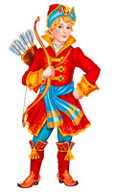
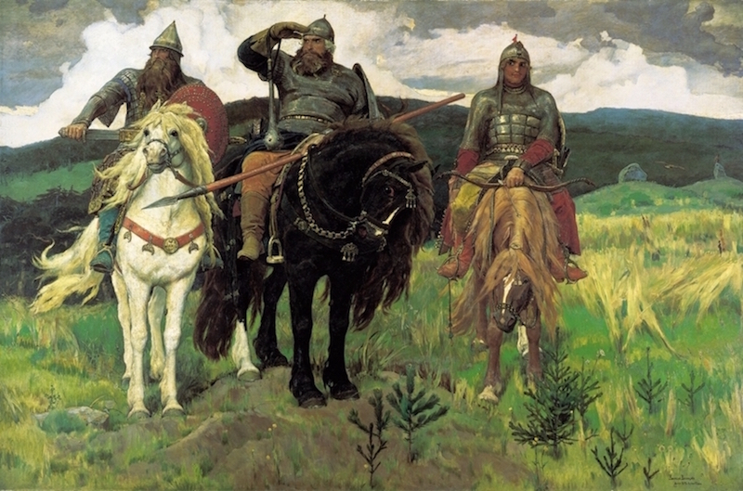
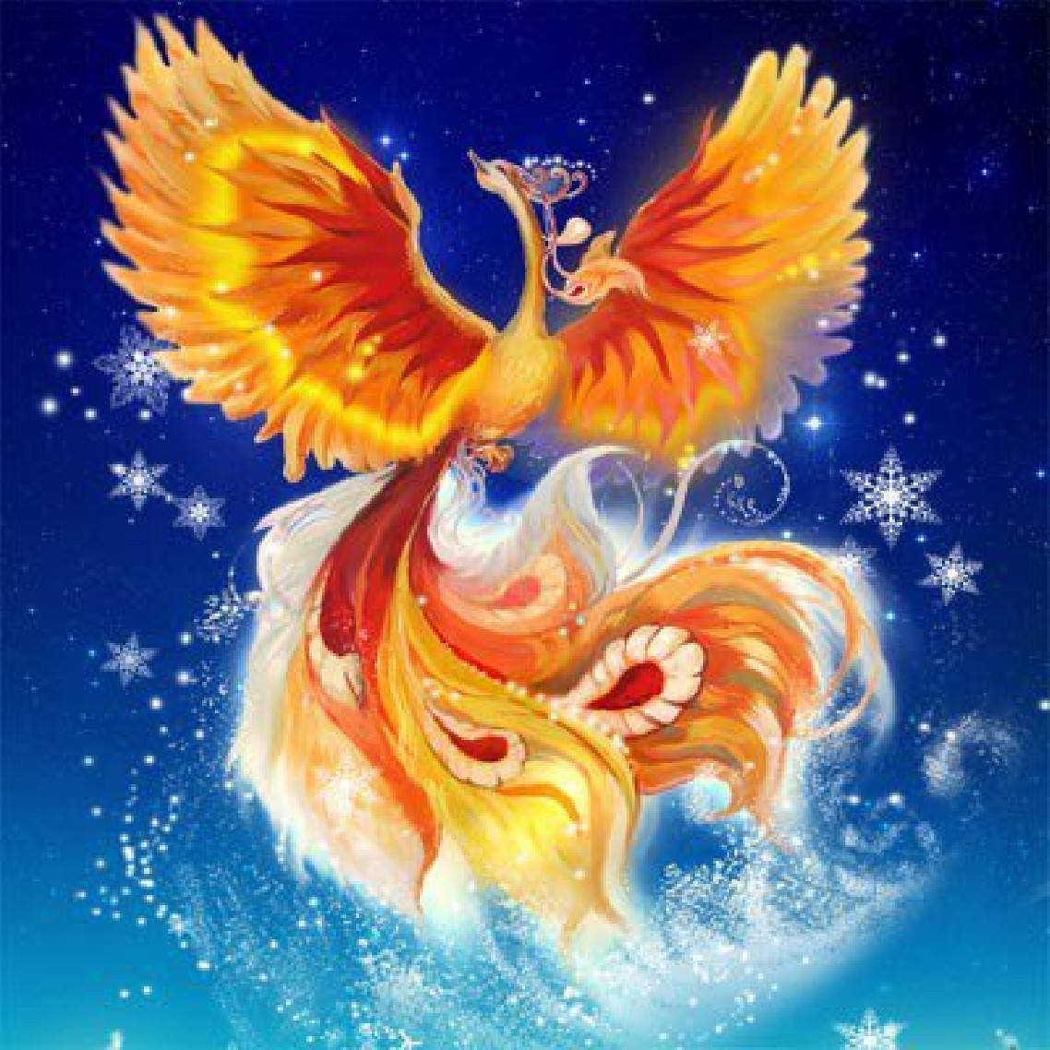
Мифологические символы России

Slide 5
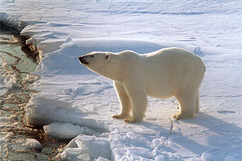
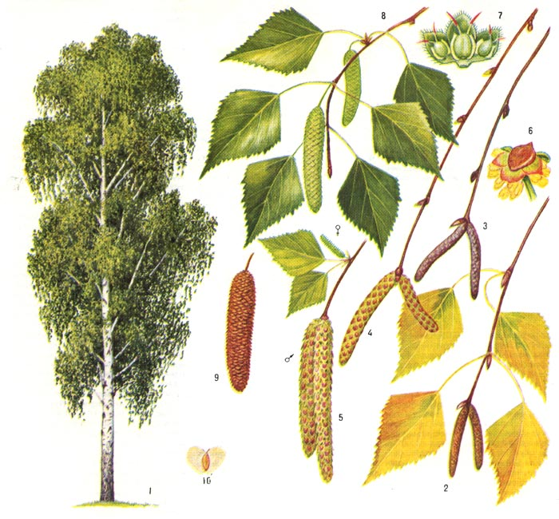
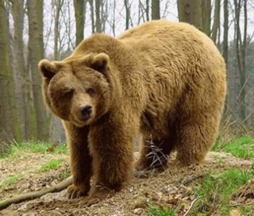
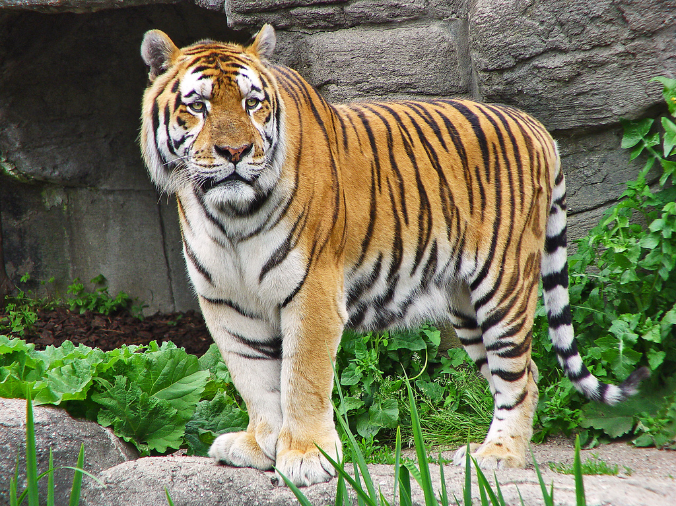
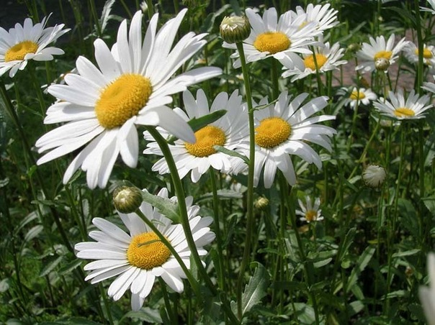
Природные объекты-
символы России

Slide 6
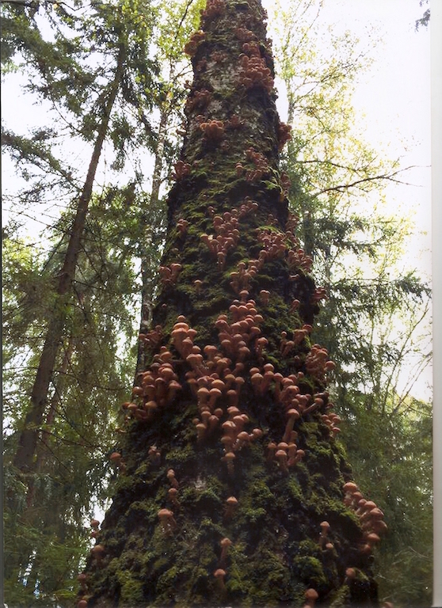
Подмосковье

Slide 7
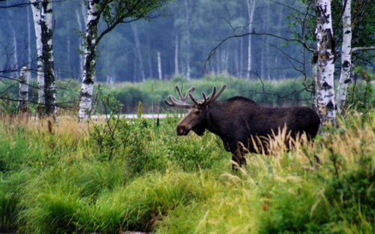
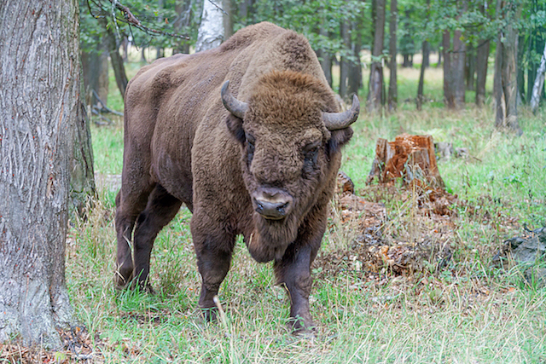
Национальный
парк
«Лосиный остров»
Приокско-
Террасный
заповедник

Slide 8
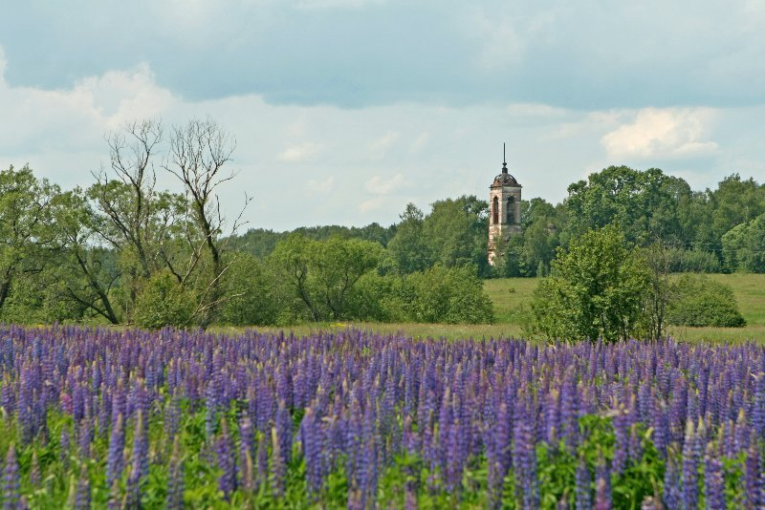
Деревня Тимошкино
Владимирская область

Slide 9
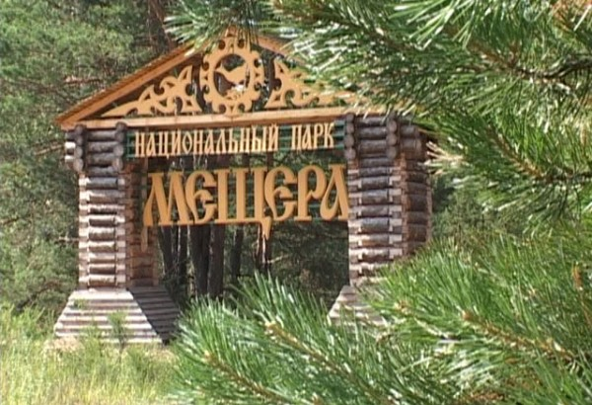
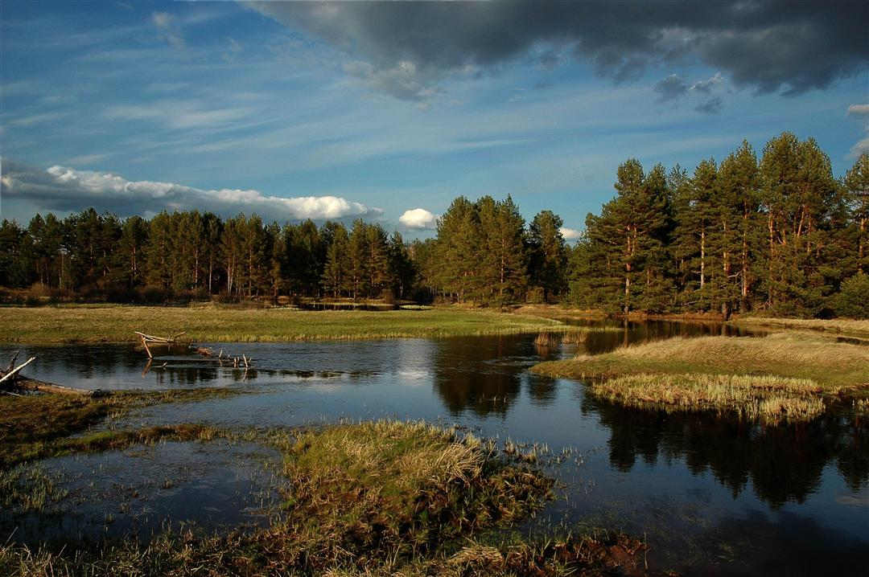
Национальный парк «Мещёра»

Slide 10
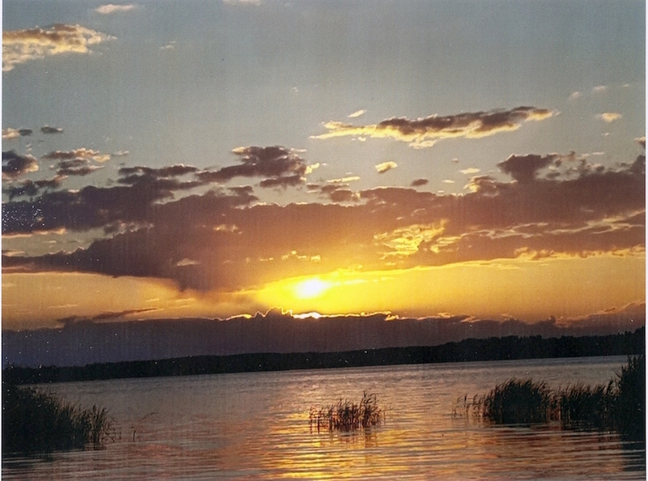
Завидово
Тверская область

Slide 11
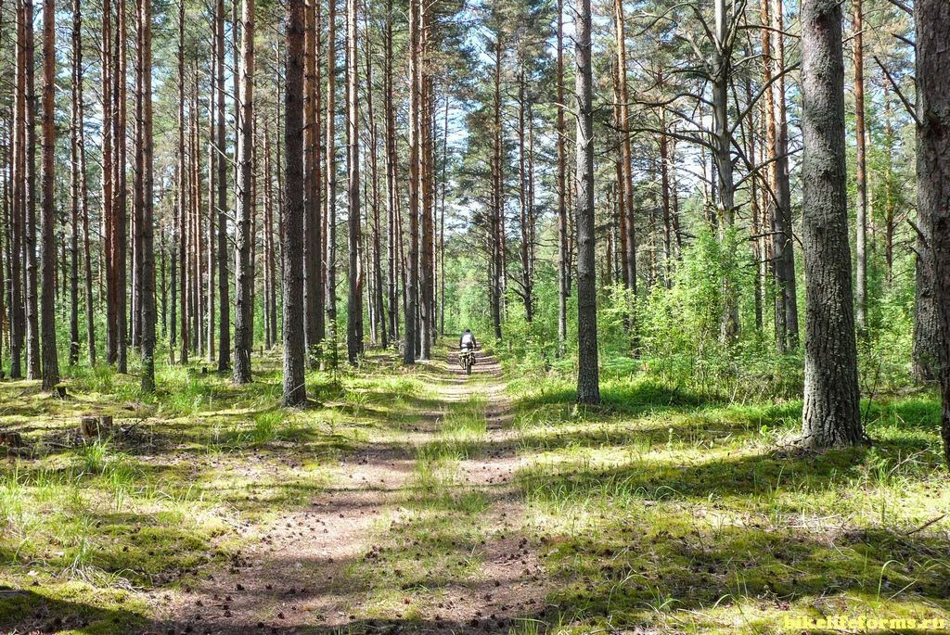
Национальный парк
«Завидово»

Slide 12
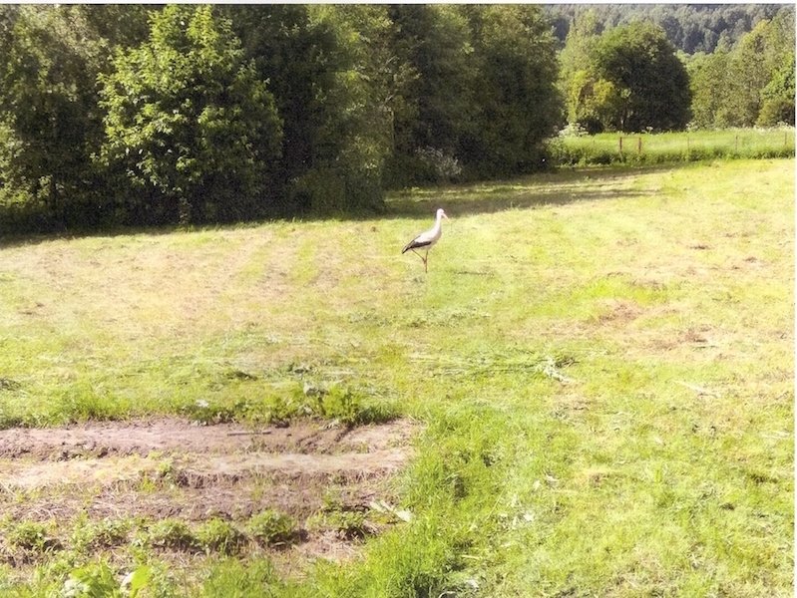
Деревня Бродниково Ржевский район
Тверская область

Slide 13
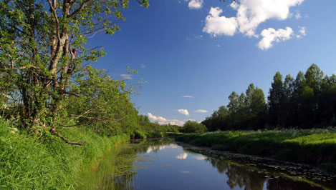
Центрально- лесной заповедник

Slide 14
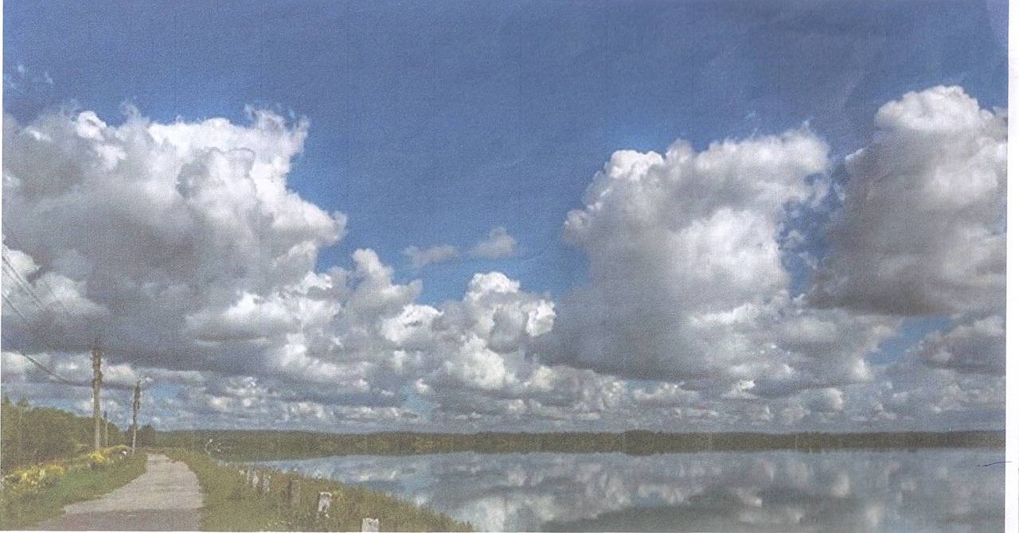
Река Брынь
в Калужской области

Slide 15
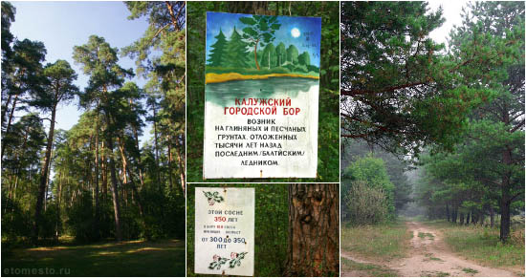
« Калужский бор»

Slide 16
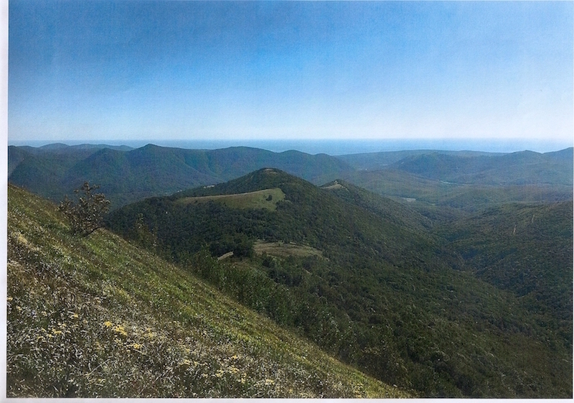
Краснодарский край
Дивноморское

Slide 17
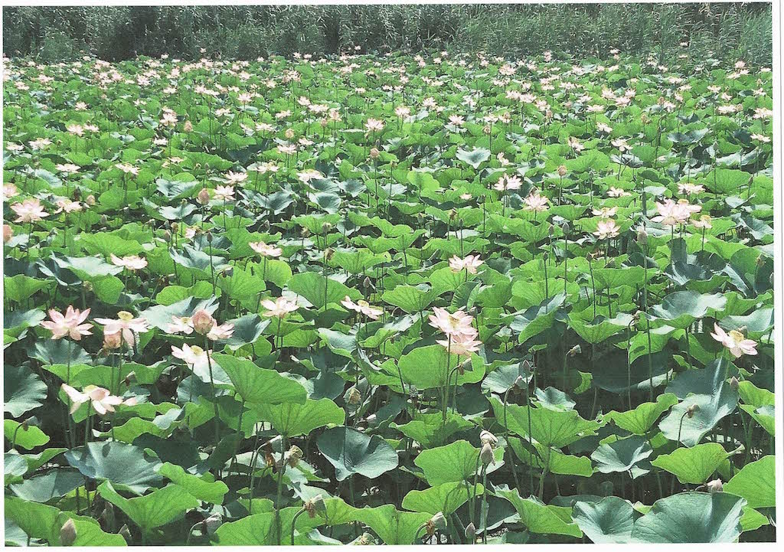
Краснодарский край
Анапская долина

Slide 18
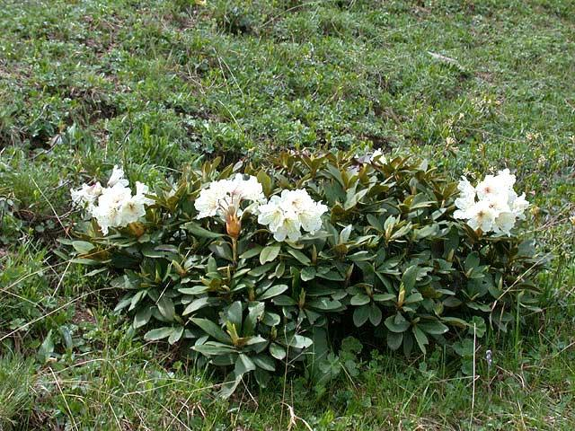
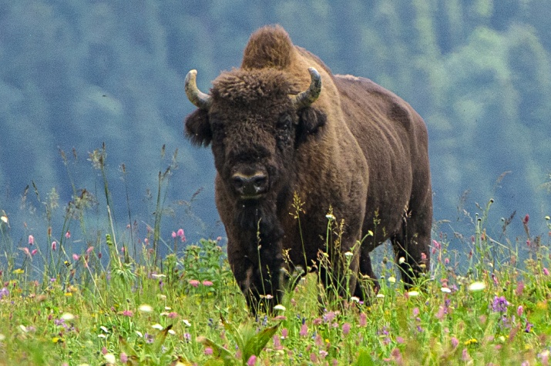
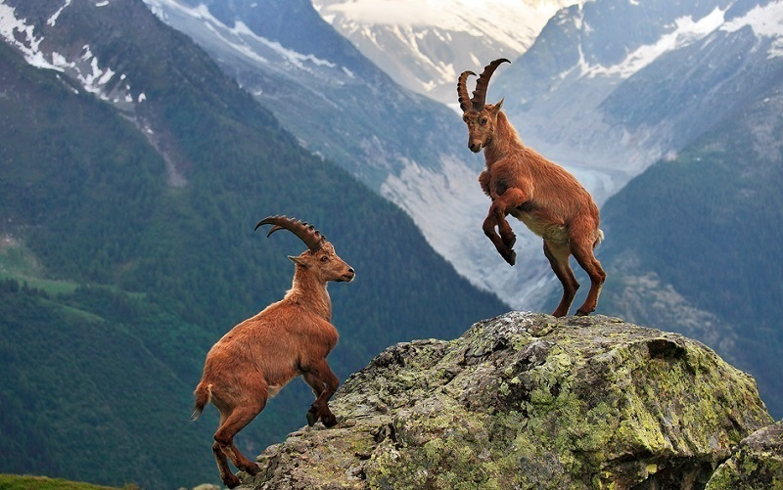

Slide 19
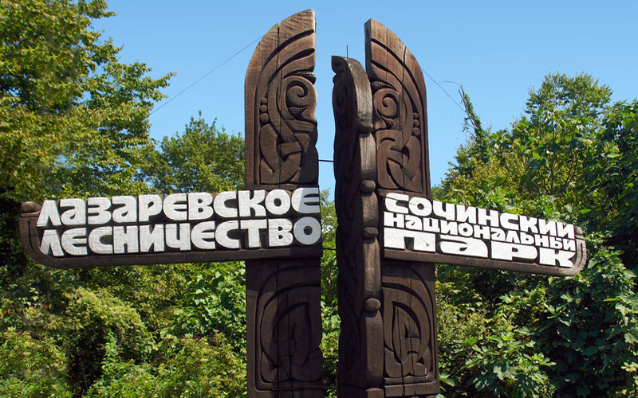
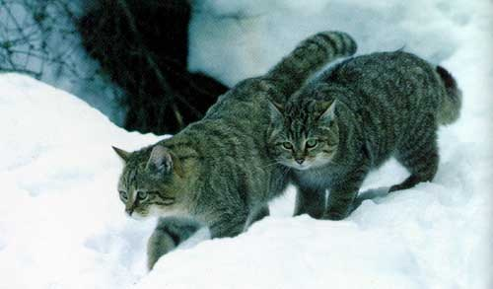
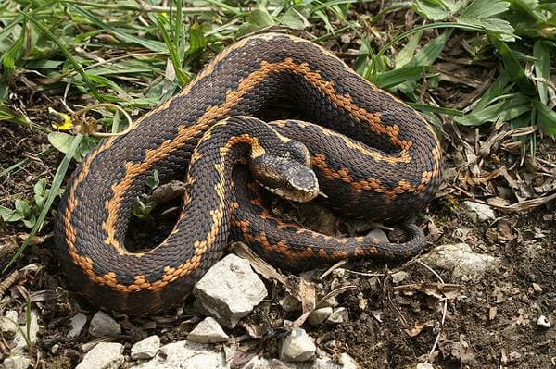
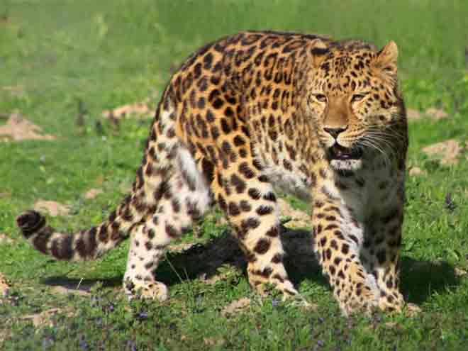

Slide 20
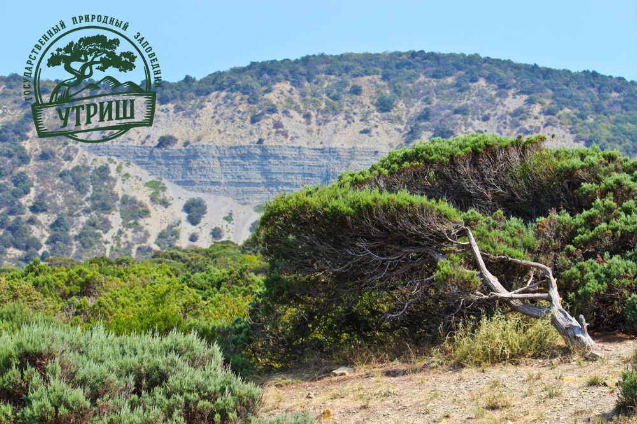
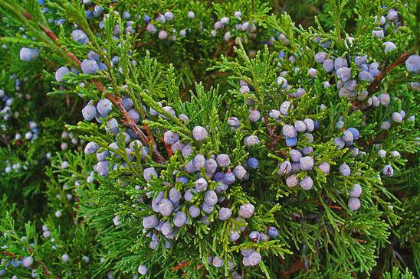
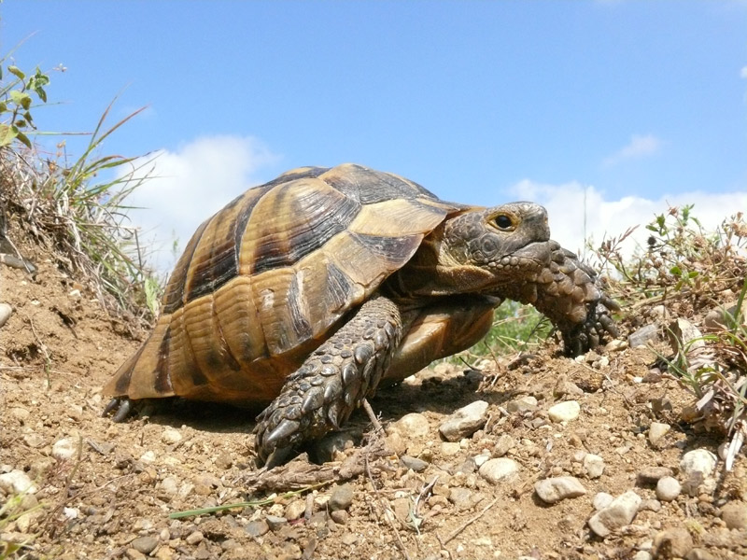
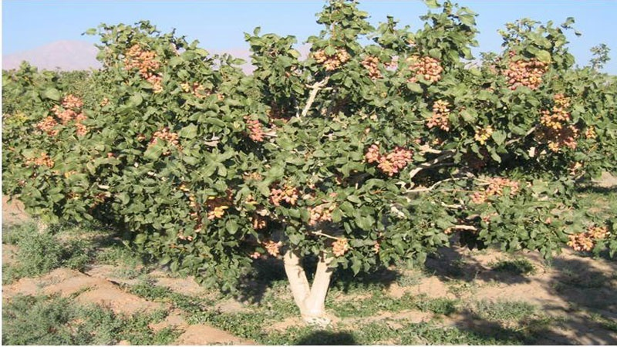

Slide 21
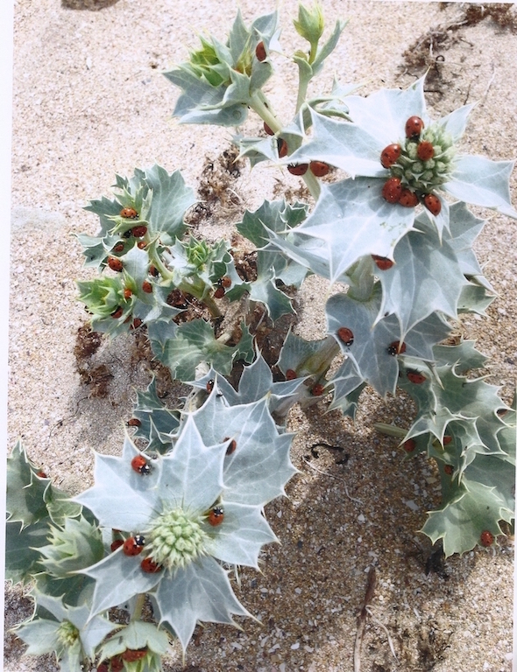
Витино Крым

Slide 23
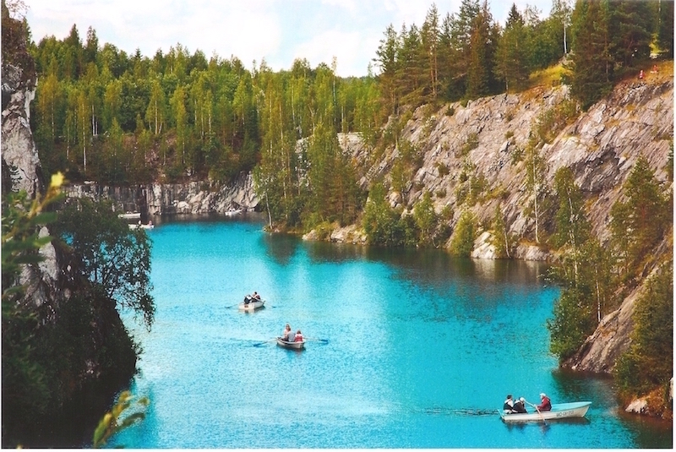
Карелия
Мраморный каньон

Slide 24
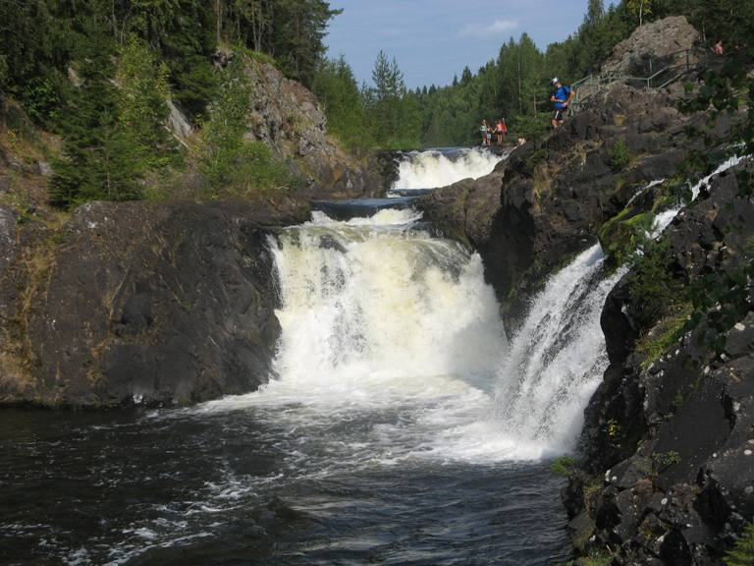
Заповедник Кивач

Slide 25
Правила друзей природы
1. Не рвите цветы.
2. Не ломайте веток.
3.Не рубите деревья.
4.Не вытаптывайте растения, ходите
по тропинкам.
5. Не собирайте цветы в букеты.
6.Не разводите в лесу костры.

Slide 26
Пословицы
Растение- земли украшение.
Сломить дерево- секунда, а вырастить года..
Рощи да леса - всему миру краса.
Не велик соловей, да голосок золотой.
Не жди от природы милости: сам садочек сади, сам и вырасти.

